Slide 1

NHỮNG NỘI DUNG MỚI CỦA LUẬT CÔNG ĐOÀN SỐ 50/2024/QH15
Đ/c: Ngọ Duy Hiểu
Phó Chủ tịch Tổng Liên đoàn Lao động Việt Nam

Slide 2

Nghị quyết số 89/2023/QH15 ngày 02/6/2023 của Quốc hội về Chương trình xây dựng luật, pháp lệnh năm 2024, điều chỉnh chương trình xây dựng luật, pháp lệnh năm 2023.
Nghị quyết số 793/NQ-UBTVQH15 ngày 07/6/2023 của Ủy ban Thường vụ Quốc hội về việc thực hiện Nghị quyết của Quốc hội về Chương trình xây dựng luật, pháp lệnh năm 2024, điều chỉnh chương trình xây dựng luật, pháp lệnh năm 2023 (Phân công Tổng Liên đoàn là cơ quan trình, cơ quan chủ trì soạn thảo dự án Luật Công đoàn (sửa đổi).

Slide 3

Trình Quốc hội cho ý kiến tại kỳ họp thứ 7
Trình Quốc hội thông qua tại kỳ họp thứ 8
LUẬT CÔNG ĐOÀN
Số 50/2024/QH15

Slide 4
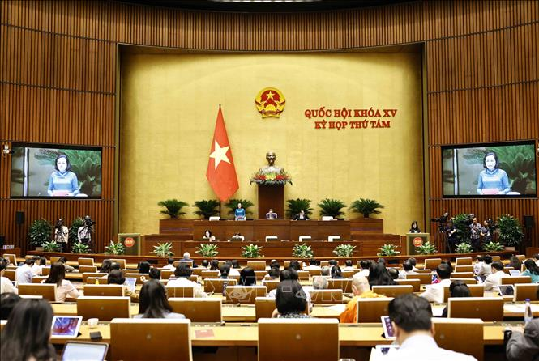
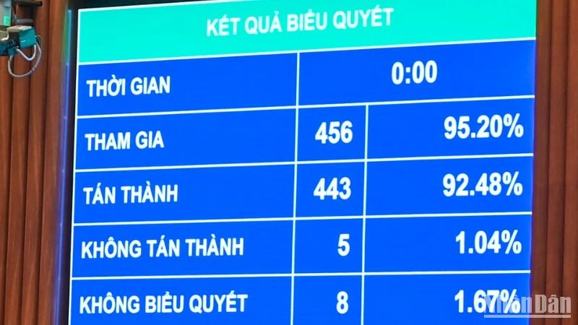
Sáng ngày 27/11/2024, kỳ họp thứ 8 Quốc hội khóa XV đã thông qua Luật Công đoàn (sửa đổi) với tỷ lệ tán thành 92.48%

Slide 5

SỰ CẦN THIẾT BAN HÀNH
1. Cơ sở chính trị, pháp lý
Sau Đại hội XII, XIII của Đảng, Ban Chấp hành Trung ương đã ban hành nhiều nghị quyết chuyên đề liên quan đến tổ chức bộ máy, đổi mới phương thức hoạt động của hệ thống chính trị, xây dựng đội ngũ cán bộ các cấp của hệ thống chính trị, trong đó có tổ chức và hoạt động của Công đoàn Việt Nam trong tình hình mới, như:
Nghị quyết 06-NQ/TW ngày 05/11/2016 khóa XII về “Thực hiện có hiệu quả tiến trình hội nhập kinh tế quốc tế, giữ vững ổn định chính trị - xã hội trong bối cảnh nước ta tham gia các hiệp định thương mại tự do thế hệ mới”.
Nghị quyết 18-NQ/TW ngày 25/10/2017 khóa XII về “Một số vấn đề về tiếp tục đổi mới, sắp xếp tổ chức bộ máy của hệ thống chính trị tinh gọn, hoạt động hiệu lực, hiệu quả”.
Chỉ thị 37-CT/TW ngày 03/9/2019 của Ban Bí thư về “Tăng cường sự lãnh đạo, chỉ đạo xây dựng quan hệ lao động hài hòa, ổn định và tiến bộ trong tình hình mới”.
Nghị quyết 02-NQ/TW ngày 12/6/2021 của Bộ Chính trị về “Đổi mới tổ chức và hoạt động của Công đoàn Việt Nam trong tình hình mới”.

Slide 6

SỰ CẦN THIẾT BAN HÀNH
1. Cơ sở chính trị, pháp lý (tiếp)
Luật Công đoàn 2012 được ban hành trước khi Hiến pháp năm 2013 được thông qua, nên có những quy định của Luật Công đoàn 2012 chưa hoàn toàn phù hợp với Hiến pháp.
Trong những năm gần đây, Quốc hội đã ban hành nhiều luật mới có nội dung liên quan đến quyền và lợi ích của NLĐ và tổ chức công đoàn, như: Luật Việc làm (năm 2013), Luật Bảo hiểm xã hội (năm 2014, năm 2024), Luật Doanh nghiệp (năm 2014), Luật An toàn, vệ sinh lao động (năm 2015), Bộ luật Tố tụng dân sự (năm 2015), Luật Thực hiện dân chủ ở cơ sở (năm 2022), Luật Nhà ở (năm 2023)... Đặc biệt, Bộ luật Lao động 2019 với nhiều nội dung mới về quan hệ lao động, về quyền công đoàn tại doanh nghiệp, khác biệt so với các quy định của Luật Công đoàn 2012.
=> Luật Công đoàn cần tiếp tục được sửa đổi, bổ sung nhằm thể chế hóa các chủ trương, nghị quyết của Đảng và bảo đảm sự thống nhất, đồng bộ với Hiến pháp và hệ thống pháp luật.

Slide 7
SỰ CẦN THIẾT BAN HÀNH
2. Cơ sở thực tiễn
Thứ nhất, xuất phát từ yêu cầu khắc phục một số hạn chế, bất cập của Luật Công đoàn, đáp ứng hoạt động của tổ chức Công đoàn trong thời kỳ mới
Đối tượng, phạm vi điều chỉnh còn hẹp so với sự phát triển nhanh, đa dạng của lực lượng lao động và yêu cầu nâng cao hiệu quả hoạt động công đoàn.
Hệ thống tổ chức, việc phân công, phân cấp, phân quyền giữa cấp ủy địa phương với tổ chức Công đoàn về công tác tổ chức, cán bộ còn bất cập, chưa phù hợp với thực tiễn.
Chưa có cơ chế tuyển dụng cán bộ công đoàn trưởng thành từ phong trào công nhân và từ công đoàn cơ sở.
Một số quy định về tài chính công đoàn còn chung chung, chưa rõ cơ chế giám sát và việc thực hiện công khai, minh bạch, chưa có quy định về tài chính của tổ chức của NLĐ tại doanh nghiệp trong bối cảnh tổ chức này được pháp luật quy định cho phép ra đời.
Cơ chế bảo đảm thực thi quyền công đoàn cũng như cơ chế bảo vệ cán bộ công đoàn chưa đầy đủ và cụ thể, tính khả thi không cao.

Slide 8

SỰ CẦN THIẾT BAN HÀNH
2. Cơ sở thực tiễn (tiếp)
Thứ hai, xuất phát từ yêu cầu của hội nhập quốc tế
Việt Nam đã phê chuẩn Hiệp định Đối tác Toàn diện và Tiến bộ xuyên Thái Bình Dương (CPTPP), Hiệp định thương mại tự do Việt Nam - EU (EVFTA) và Công ước số 98 của ILO về quyền tổ chức và thương lượng tập thể.
Cam kết về lao động trong các Hiệp định này yêu cầu các quốc gia thành viên có nghĩa vụ tuân thủ các nguyên tắc và quyền cơ bản trong lao động của NLĐ theo Tuyên bố năm 1998 của ILO.
Những cam kết trong các Hiệp định thương mại tự do nêu trên đã đặt ra yêu cầu rà soát và hoàn thiện khung pháp lý điều chỉnh các quan hệ xã hội, đặc biệt là quan hệ lao động và “nội luật hóa theo lộ trình phù hợp những điều ước quốc tế mà Việt Nam là thành viên, trước hết là luật pháp về thương mại, đầu tư, sở hữu trí tuệ và chuyển giao công nghệ, lao động - công đoàn”.

Slide 9
MỤC ĐÍCH, QUAN ĐIỂM CHỈ ĐẠO
1. Mục đích
(1)
Giải quyết các vướng mắc, bất cập từ thực tiễn hơn 10 năm thi hành Luật Công đoàn; tiếp cận và xử lý kịp thời các vấn đề mới phát sinh mà Luật chưa điều chỉnh.
(2)
Thể chế hóa Hiến pháp năm 2013 và các chủ trương, nghị quyết của Đảng về tổ chức công đoàn và giai cấp công nhân, tạo cơ sở pháp lý cho việc đổi mới và nâng cao vị thế, khẳng định vai trò, hiệu quả hoạt động của tổ chức Công đoàn trong bối cảnh có nhiều tổ chức đại diện NLĐ tại cơ sở.
(3)
Hoàn thiện khuôn khổ pháp lý chung về tổ chức và hoạt động công đoàn trước đòi hỏi của hội nhập quốc tế ngày càng sâu rộng và yêu cầu phát triển KT-XH của Việt Nam trong bối cảnh mới.
(4)
Đảm bảo sự thống nhất, đồng bộ trong hệ thống pháp luật.

Slide 10
MỤC ĐÍCH, QUAN ĐIỂM CHỈ ĐẠO
(1)
Quán triệt và thể chế hoá sâu sắc các quan điểm, đường lối đổi mới của Đảng liên quan đến việc xây dựng, phát triển đất nước
(2)
Phải được xây dựng phù hợp với Hiến pháp 2013, bảo đảm tính thống nhất, đồng bộ của hệ thống pháp luật hiện hành
(3)
Phải đảm bảo cho CĐVN ngày càng lớn mạnh, hoạt động hiệu quả, thu hút đông đảo NLĐ và tổ chức của NLĐ tại doanh nghiệp tham gia
(5)
Tham khảo và tiếp thu có chọn lọc kinh nghiệm quốc tế; phù hợp với thực tiễn Việt Nam
(4)
Kế thừa và giữ nguyên những nội dung đã khẳng định được tính hợp lý, ổn định, hiệu quả;
2. Quan điểm chỉ đạo xây dựng Luật

Slide 11

Bảo đảm các quy định rõ ràng, thực chất, ngắn gọn, không quy định chung chung, chỉ quy định những nội dung đúng thẩm quyền của Quốc hội, bám sát thực tiễn, bảo đảm tính khả thi.
Tăng cường phân cấp, phân quyền gắn với quy định rõ nhiệm vụ, quyền hạn của các cơ quan, tổ chức, cá nhân trong bộ máy nhà nước, nâng cao năng lực thực thi.
Không quy định trong luật những nội dung về thủ tục hành chính, trình tự, hồ sơ mà giao Chính phủ, Tổng Liên đoàn quy định theo thẩm quyền để linh hoạt, kịp thời sửa đổi, bổ sung khi cần thiết, tạo thuận lợi cho việc phân cấp phù hợp với thực tiễn và đáp ứng yêu cầu cải cách hành chính.
Xây dựng, chỉnh lý các điều luật rõ ràng, thực chất, cụ thể, không trùng lặp với nội dung đã được quy định trong các luật khác góp phần đơn giản, gọn nhẹ nội dung của luật, bảo đảm dễ hiểu, dễ thực hiện.
LUẬT CÔNG ĐOÀN
(SỬA ĐỔI)

Slide 12
BỐ CỤC
LUẬT CÔNG ĐOÀN (SỬA ĐỔI)
06 Chương với 37 điều
Tăng 04 điều so với Luật Công đoàn hiện hành
Có hiệu lực thi hành từ ngày 01/7/2025

Slide 13
PHẠM VI ĐIỀU CHỈNH, ĐỐI TƯỢNG ÁP DỤNG
Phạm vi điều chỉnh (Điều 2)
Đối tượng áp dụng (Điều 3)
Quy định về chức năng, nhiệm vụ, quyền, trách nhiệm của Công đoàn Việt Nam; quyền thành lập, gia nhập và hoạt động công đoàn của NLĐ; việc gia nhập Công đoàn Việt Nam của tổ chức của NLĐ tại doanh nghiệp; quyền, trách nhiệm của đoàn viên công đoàn; trách nhiệm của Nhà nước, cơ quan, tổ chức, đơn vị, doanh nghiệp, NSDLĐ đối với Công đoàn; bảo đảm hoạt động của Công đoàn; giải quyết tranh chấp và xử lý vi phạm pháp luật về công đoàn.
Áp dụng đối với công đoàn các cấp, cơ quan nhà nước, tổ chức chính trị, tổ chức chính trị - xã hội, tổ chức chính trị xã hội - nghề nghiệp, tổ chức xã hội - nghề nghiệp, đơn vị, doanh nghiệp, tổ chức khác có sử dụng lao động theo quy định của pháp luật về lao động, cơ quan, tổ chức nước ngoài, tổ chức quốc tế hoạt động trên lãnh thổ Việt Nam; tổ chức của NLĐ tại doanh nghiệp, đoàn viên công đoàn, NLĐ và tổ chức, cá nhân khác có liên quan đến tổ chức và hoạt động công đoàn.

Slide 14

1. Mở rộng quyền thành lập, gia nhập và hoạt động công đoàn cho “người làm việc không có quan hệ lao động” (Điều 5)
NHỮNG NỘI DUNG CHÍNH SÁCH, QUY ĐỊNH MỚI
Khoản 1 Điều 5. Quyền thành lập, gia nhập và hoạt động công đoàn, quy định: “Người lao động Việt Nam có quyền thành lập, gia nhập và hoạt động công đoàn”, bao gồm cả người làm việc không có quan hệ lao động.
Bổ sung quy định tại khoản 3 Điều 4 giải thích từ ngữ “nghiệp đoàn cơ sở” là tổ chức cơ sở của Công đoàn Việt Nam, tập hợp những người làm việc không có quan hệ lao động, cùng ngành, cùng nghề hoặc những người lao động đặc thù khác.

Slide 15
2. Mở rộng quyền gia nhập và hoạt động công đoàn của người lao động là công dân nước ngoài (Điều 5)
NLĐ là công dân nước ngoài “làm việc theo HĐLĐ có thời hạn từ đủ 12 tháng trở lên” thì được gia nhập và hoạt động công đoàn “tại công đoàn cơ sở”
NLĐ là công dân nước ngoài không có quyền thành lập công đoàn và không làm cán bộ công đoàn
Việc gia nhập và hoạt động công đoàn của NLĐ là công dân nước ngoài sẽ được quy định cụ thể tại Điều lệ Công đoàn Việt Nam
Luật Công đoàn quy định những nội dung mang tính nguyên tắc về điều kiện, quyền gia nhập Công đoàn của NLĐ là công dân nước ngoài

Slide 16
3. Bổ sung quyền gia nhập Công đoàn Việt Nam của tổ chức của người lao động tại doanh nghiệp (Điều 6)
Điều 6 Luật Công đoàn (sửa đổi) quy định mang tính nguyên tắc về hồ sơ, trình tự, thủ tục gia nhập Công đoàn Việt Nam của tổ chức của người lao động tại doanh nghiệp; đồng thời, giao Tổng Liên đoàn hướng dẫn thực hiện để bảo đảm linh hoạt.
Tổ chức của NLĐ tại doanh nghiệp được thành lập và hoạt động hợp pháp, tự nguyện tán thành Điều lệ Công đoàn Việt Nam thì có quyền gia nhập Công đoàn Việt Nam.
Thẩm quyền xem xét, công nhận việc tổ chức của NLĐ tại doanh nghiệp gia nhập Công đoàn Việt Nam thuộc LĐLĐ cấp tỉnh, ngành trung ương và tương đương.
Khi được công nhận việc gia nhập Công đoàn Việt Nam, tổ chức của NLĐ tại doanh nghiệp đương nhiên chấm dứt hoạt động với tư cách tổ chức của NLĐ tại doanh nghiệp. NLĐ là thành viên của tổ chức của NLĐ tại doanh nghiệp tự nguyện và đủ điều kiện gia nhập Công đoàn Việt Nam theo Điều lệ Công đoàn Việt Nam thì được công nhận là đoàn viên công đoàn.

Slide 17
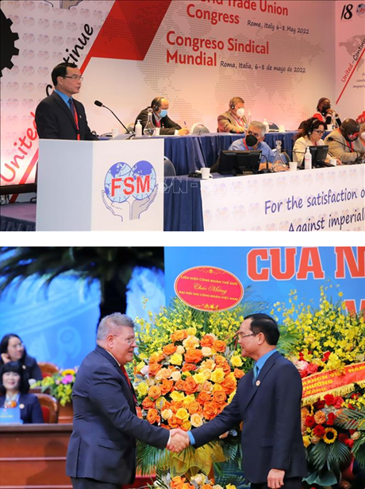
4. Bổ sung nguyên tắc tổ chức và hoạt động của Công đoàn Việt Nam và làm rõ hơn nguyên tắc, nội dung hợp tác quốc tế về công đoàn (Điều 7, Điều 9)
Luật Công đoàn (sửa đổi) đã bổ sung tại khoản 1 Điều 7 nguyên tắc tổ chức và hoạt động của Công đoàn Việt Nam là “hợp tác, phối hợp với người sử dụng lao động, đồng thời bảo đảm tính độc lập của tổ chức Công đoàn” nhằm bảo đảm phù hợp với tiêu chuẩn lao động quốc tế cơ bản.
Làm rõ hơn nguyên tắc, nội dung hợp tác quốc tế về công đoàn tại Điều 9.

Slide 18

5. Quy định cụ thể hệ thống tổ chức Công đoàn Việt Nam (Điều 8)
Xác định và phân định rõ “Công đoàn Việt Nam” với “Tổng Liên đoàn Lao động Việt Nam”. Theo đó, Công đoàn Việt Nam là tổ chức thống nhất bao gồm 4 cấp: cấp trung ương; cấp tỉnh, ngành trung ương và tương đương; cấp trên trực tiếp cơ sở; cấp cơ sở. Trong đó, cấp trung ương là Tổng Liên đoàn Lao động Việt Nam.
Quy định cụ thể hệ thống tổ chức Công đoàn Việt Nam bao gồm 4 cấp. Đồng thời, quy định mô hình tổ chức của công đoàn được xây dựng theo hướng mở, linh hoạt, phù hợp với nhu cầu, nguyện vọng chính đáng của đoàn viên công đoàn, NLĐ, yêu cầu thực tiễn và quy định của pháp luật.

Slide 19
6. Bổ sung và quy định rõ các hành vi bị nghiêm cấm (Điều 10)
Điều 10 Luật Công đoàn (sửa đổi) đã bổ sung và làm rõ hơn các hành vi bị nghiêm cấm theo hướng
(1) Phân loại nhóm hành vi một cách
rõ ràng theo các tiêu chí cụ thể
(2) Quy định chi tiết hơn các hành vi
Bên cạnh các hành vi có tính chất phân biệt đối xử, can thiệp thao túng; các hành vi liên quan đến đóng, quản lý sử dụng kinh phí công đoàn (không đóng, chậm đóng, đóng không đúng mức quy định, đóng không đủ số người thuộc đối tượng phải đóng; quản lý, sử dụng kinh phí công đoàn không đúng quy định), nhận viện trợ, tài trợ, tiếp nhận hỗ trợ kỹ thuật trái quy định của pháp luật… cũng được bổ sung vào các hành vi bị nghiêm cấm.

Slide 20

7. Quy định cụ thể hơn quyền, trách nhiệm đại diện, chăm lo và bảo vệ quyền, lợi ích hợp pháp, chính đáng của đoàn viên công đoàn và người lao động (Điều 11)
Bổ sung quy định về quyền, trách nhiệm “chăm lo” như:
Đầu tư xây dựng nhà ở xã hội, công trình văn hóa, thể thao, hạ tầng kỹ thuật có liên quan để phục vụ đoàn viên công đoàn, NLĐ theo quy định của pháp luật (khoản 11, Điều 11).
Tổ chức các hoạt động chăm lo, nâng cao đời sống, văn hoá, tinh thần; động viên, khen thưởng, hỗ trợ khi ốm đau, thai sản, khó khăn, hoạn nạn và các hoạt động chăm lo khác cho đoàn viên công đoàn và NLĐ… (khoản 8, Điều 11).
Bổ sung sung quyền, trách nhiệm đại diện, bảo vệ quyền lợi ích hợp pháp, chính đáng của đoàn viên công đoàn và NLĐ bảo đảm đồng bộ với hệ thống pháp luật (khoản 12, khoản 13 Điều 11).
Khẳng định “Công đoàn Việt Nam là tổ chức duy nhất đại diện của NLĐ ở cấp quốc gia trong quan hệ lao động” (khoản 1 Điều 11).

Slide 21
8. Bổ sung quyền giám sát, phản biện xã hội của Công đoàn (Điều 16, Điều 17)
Điều 16.
Giám sát của Công đoàn (bao gồm tham gia với cơ quan nhà nước có thẩm quyền giám sát và hoạt động chủ trì giám sát)
Điều 17.
Phản biện xã hội của Công đoàn để phù hợp, thống nhất với các quy định của Đảng, các Luật có liên quan và phù hợp với thực tiễn hoạt động công đoàn trong tình hình mới
Tại khoản 2 Điều 16 đã bổ sung, quy định cụ thể về hoạt động chủ trì giám sát mang tính xã hội của Công đoàn, bao gồm nguyên tắc, hình thức, quyền, trách nhiệm của Công đoàn, quyền, trách nhiệm của NSDLĐ, cơ quan, tổ chức được giám sát

Slide 22
9. Bổ sung quy định về quyền, trách nhiệm của đoàn viên công đoàn (Điều 21, Điều 22)
Điều 21 có 12 khoản (tăng 5 khoản so với Luật Công đoàn 2012) quy định cụ thể quyền, nhóm quyền của đoàn viên công đoàn (do tách một số quyền của đoàn viên công đoàn đã được Luật Công đoàn 2012 quy định).
Bổ sung mới thêm một số quyền sau:
Được thụ hưởng chính sách thuê nhà ở xã hội của Tổng Liên đoàn;
Được tuyên dương, khen thưởng khi có thành tích trong lao động, sản xuất và hoạt động công đoàn;
Quyền khác theo quy định của pháp luật có liên quan và Điều lệ Công đoàn Việt Nam.

Slide 23
10. Về bảo đảm cho cán bộ công đoàn (Điều 28)
NSDLĐ không được đơn phương chấm dứt HĐLĐ, HĐLV, sa thải, buộc thôi việc hoặc chuyển làm công việc khác đối với cán bộ công đoàn không chuyên trách nếu không có ý kiến thỏa thuận bằng văn bản của “công đoàn cấp trên trực tiếp”.
Quy định rõ hơn công đoàn là “đại diện theo pháp luật” cho cán bộ công đoàn để khởi kiện vụ việc lao động tại Tòa án trong trường hợp NLĐ là cán bộ công đoàn không chuyên trách bị NSDLĐ chấm dứt HĐLĐ, HĐLV, buộc thôi việc hoặc sa thải trái pháp luật, trừ trường hợp cán bộ công đoàn từ chối.
Hỗ trợ cho cán bộ công đoàn không chuyên trách trong thời gian gián đoạn việc làm, không thể trở lại làm công việc cũ do bị NSDLĐ chấm dứt HĐLĐ, HĐLV, buộc thôi việc hoặc sa thải trái pháp luật (điểm o khoản 2 Điều 31)
Trường hợp không thể trở lại làm công việc cũ thì được Công đoàn hỗ trợ tìm việc làm mới và trong thời gian gián đoạn việc làm được “hỗ trợ bằng tiền từ nguồn tài chính công đoàn theo quy định của Tổng Liên đoàn Lao động Việt Nam”.

Slide 24

11. Bổ sung các trường hợp miễn, giảm, tạm dừng đóng kinh phí công đoàn (Điều 30)
Điều 30 đã bổ sung quy định các trường hợp được xem xét miễn, giảm, tạm dừng đóng kinh phí công đoàn đối với doanh nghiệp, hợp tác xã, liên hiệp hợp tác xã khi gặp khó khăn, phù hợp với tình hình thực tiễn và nguyện vọng của cộng đồng doanh nghiệp.
Trên cơ sở thống nhất với Tổng Liên đoàn, Chính phủ quy định về việc miễn, giảm, tạm dừng đóng kinh phí công đoàn.

Slide 25
“Điều 30. Miễn, giảm, tạm dừng đóng kinh phí công đoàn
1. Doanh nghiệp, hợp tác xã, liên hiệp hợp tác xã thực hiện giải thể, phá sản theo quy định của pháp luật thì được xem xét miễn số tiền chưa đóng kinh phí công đoàn.
2. Doanh nghiệp, hợp tác xã, liên hiệp hợp tác xã gặp khó khăn vì lý do kinh tế hoặc bất khả kháng thì được xem xét giảm mức đóng kinh phí công đoàn.
3. Trường hợp doanh nghiệp, hợp tác xã, liên hiệp hợp tác xã gặp khó khăn phải tạm dừng sản xuất, kinh doanh dẫn đến việc không có khả năng đóng kinh phí công đoàn thì được xem xét tạm dừng đóng kinh phí công đoàn trong thời gian không quá 12 tháng.
Hết thời hạn tạm dừng đóng, doanh nghiệp, hợp tác xã, liên hiệp hợp tác xã tiếp tục đóng kinh phí công đoàn và đóng bù kinh phí công đoàn cho thời gian tạm dừng đóng. Thời hạn đóng bù chậm nhất là ngày cuối cùng của tháng tiếp theo tháng kết thúc việc tạm dừng đóng. Số tiền đóng bù bằng số tiền phải đóng của những tháng tạm dừng đóng.
4. Chính phủ thống nhất với Tổng Liên đoàn Lao động Việt Nam quy định về việc miễn, giảm, tạm dừng đóng kinh phí công đoàn; quy định chi tiết các nội dung khác của Điều này.”

Slide 26

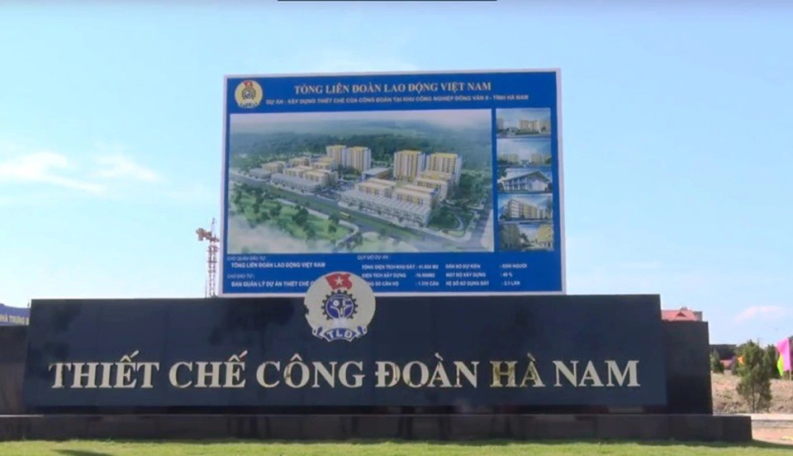
12. Sửa đổi, bổ sung các quy định nhằm làm rõ nguyên tắc quản lý, sử dụng tài chính công đoàn (Điều 31, Điều 33, Điều 34)
Sửa đổi, bổ sung các nhiệm vụ chi của tài chính công đoàn tại khoản 2 Điều 31 bảo đảm rõ ràng, phù hợp với thực tiễn của hoạt động đoàn, như:
Bổ sung các nhiệm vụ chi đầu tư xây dựng nhà ở xã hội cho đoàn viên, NLĐ thuê.
Nghiên cứu khoa học, công nghệ, đổi mới sáng tạo và chuyển đổi số của tổ chức công đoàn.
Hỗ trợ cho cán bộ công đoàn không chuyên trách trong thời gian gián đoạn việc làm, không thể trở lại làm công việc cũ do bị NSDLĐ chấm dứt HĐLĐ, hợp đồng làm việc, buộc thôi việc hoặc sa thải trái pháp luật;
Hỗ trợ CĐCS nơi được miễn, giảm, tạm dừng đóng kinh phí công đoàn…

Slide 27
12. Sửa đổi, bổ sung các quy định nhằm làm rõ nguyên tắc quản lý, sử dụng tài chính công đoàn (Điều 31, Điều 33, Điều 34)
Bổ sung quy định Tổng Liên đoàn thực hiện việc phân cấp thu, phân phối kinh phí công đoàn tại khoản 4 Điều 31. Tổng Liên đoàn ban hành tiêu chuẩn, định mức, chế độ chi tiêu và quản lý, sử dụng tài chính công đoàn phù hợp với yêu cầu nhiệm vụ của Công đoàn sau khi thống nhất với Chính phủ tại khoản 5 Điều 31.
Bổ sung quy định Tổng Liên đoàn định kỳ hai năm báo cáo Quốc hội về tình hình thu, chi và quản lý sử dụng tài chính công đoàn tại khoản 4 Điều 33.
Bổ sung quy định Kiểm toán nhà nước, định kỳ hai năm một lần, thực hiện kiểm toán việc quản lý và sử dụng tài chính công đoàn và báo cáo kết quả với Quốc hội cùng thời điểm Tổng Liên đoàn báo cáo Quốc hội và thực hiện kiểm toán đột xuất theo yêu cầu của Quốc hội, Ủy ban Thường vụ Quốc hội tại khoản 5 Điều 33.
Làm rõ hơn khái niệm, việc quản lý, sử dụng, khai thác tài sản công đoàn, theo đó, xác định rõ đối tượng tài sản công đoàn được quản lý, sử dụng, khai thác theo quy định của pháp luật về quản lý, sử dụng tài sản công; đối tượng tài sản công đoàn được quản lý, sử dụng, khai thác theo quy định của pháp luật có liên quan và quy định của Tổng Liên đoàn.

Slide 28




